Slide 1
Azure AD Connect アップグレード手順 (Azure AD Connect サーバー 1 台構成)
下記の手順で実施します。
既存環境の動作状況の確認
設定内容の保存
アップグレード
アップグレードの動作確認 (手順1. と同じ)
注意 :
ステージング サーバーを構成し、Azure AD Connect サーバー 2 台以上の構成での運用が推奨となります。
最低限の構成での手順となり、障害時などを考慮し、複数台での運用をご検討ください。
本手順では、 Azure AD Connect v2.x から最新のバージョンへアップグレードしています。
アップグレード前のバージョンによって表示項目などが異なる場合がありますので、予めご留意ください。 なお、上記基本的なアップグレードの流れについては、現在のバージョンに関連なく同じです。
Azure AD Connect インストール ファイルは下記より入手し、それぞのサーバーに事前に配置してください。
https://www.microsoft.com/en-us/download/details.aspx?id=47594

Slide 2
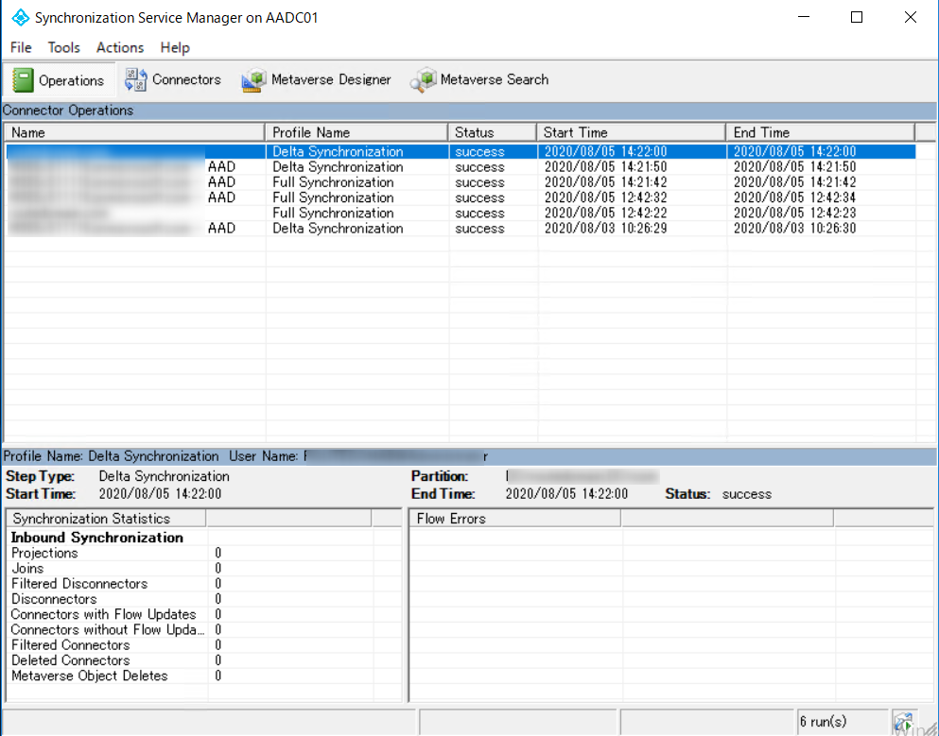
既存環境の動作状況の確認
1-1. 同期処理で問題が生じていないかを確認します。
手順
Azure AD Connect サーバーにログオンします。
[スタート] – [Azure AD Connect] – [Synchronization Service] から Synchronization Service Manager を起動します。
左のような画面が表示されることを確認します。
以下の内容を確認してください。
・ 各処理の Status が success になっていること
・ Start /End Time が直近で成功していること 5. Status が Success 以外になっている場合は、 Success になるように対処を行った後にアップグレード作業を開始ください。
（Success 以外の警告やエラーについて許容できる場合はそのままアップグレード作業を実施ください。）
- 参考情報
各 Status の説明については、下記技術情報をご覧ください。
[操作] タブに表示される情報を理解する

Slide 3
既存環境の各サーバーにて、動作状況の確認などアップグレード前の事前確認を行います。
1-2. 要件を確認
要件を満たしていない状況で運用され、アップグレード後のトラブル対応時に発覚するケースが多く報告されています。
改めて、各要件を満たしていることを確認してください。Azure AD Connect サーバーの要件はこちらに記載されています。 Azure AD Connect: 前提条件とハードウェア - Microsoft Entra | Microsoft Learn
主なポイント
・ Azure AD Connect をインストールするサーバーは Windows Server 2016 以降であるか
・ Windows Server は完全な GUI かどうか（Server Core にはインストールできません） ・ インターネットと通信が行える状況か。通信要件を満たしているか。
・ サポートされるトポロジー（Azure AD Connect - サポートされるテクノロジ - Microsoft Entra | Microsoft Learn）に記載の構成か
・ ハードウェアの要件を満たしているか（メモリ数、 CPU など）

Slide 4
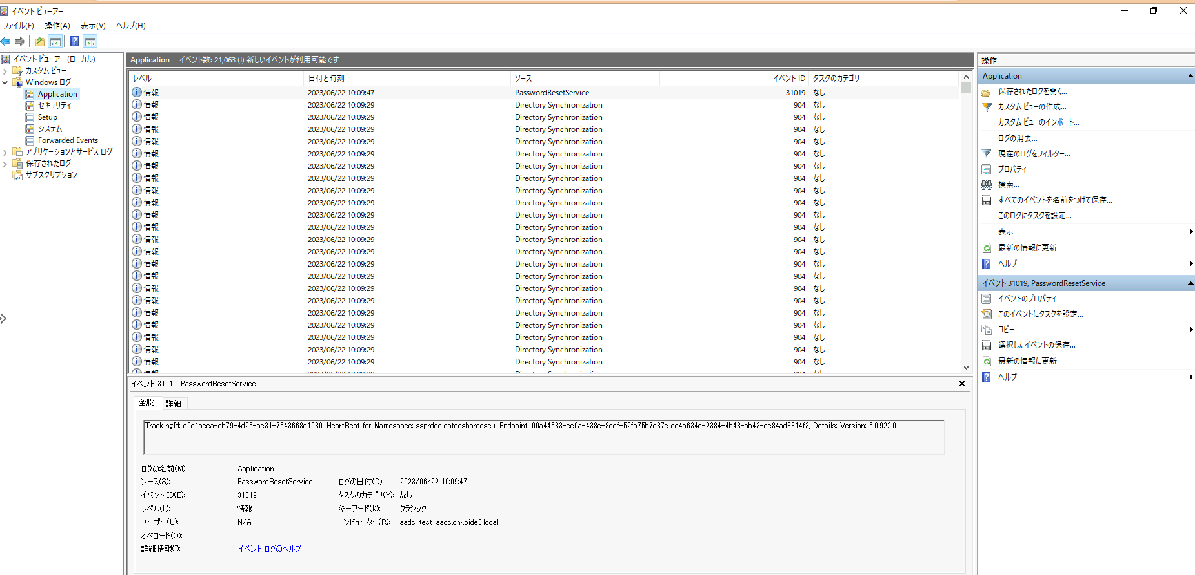
既存環境の各サーバーにて、動作状況の確認などアップグレード前の事前確認を行います。
1-3. イベント ログを確認します。
Azure AD Connect サーバーより、[イベント ビューアー] を開き、 [Windows ログ] 内の [Application] と [システム] 内を主に確認します。

Slide 5
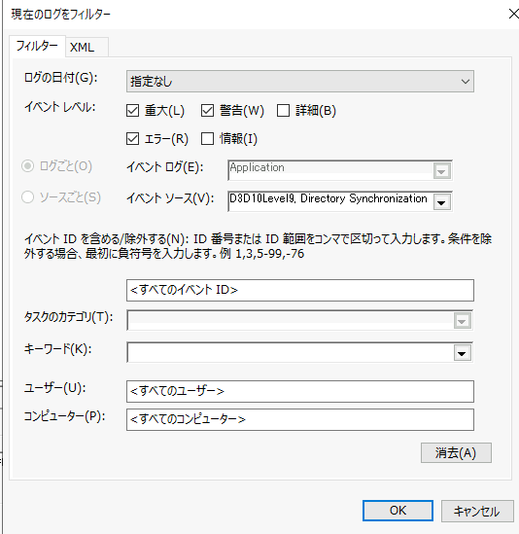
既存環境の各サーバーにて、動作状況の確認などアップグレード前の事前確認を行います。
1-3. イベント ログを確認します。
Azure AD Connect の同期処理などの問題はアプリケーション イベント ログに記録されます。
イベントのソースが下記、レベルが “警告” または ”エラー” のイベントにて継続して記録されているものを確認します。
(過去に記録され、直近 48 時間に記録されていないものは基本的に対象とする必要はありません）
ソース :
Directory Synchronization
DirectorySyncClientCmd
ADSync
PasswordResetService (パスワード ライトバック機能利用時のみ) 警告やエラーが発生している場合は、対処を行った後にアップグレード作業を開始ください。 （警告やエラーについて許容できる場合はそのままアップグレード作業を実施ください。）
イベント ビューアー右側の [現在のログをフィルター] をクリックすると、右の画面が表示されます。 特定のログやソースを絞ってログを表示させることができます。

Slide 6
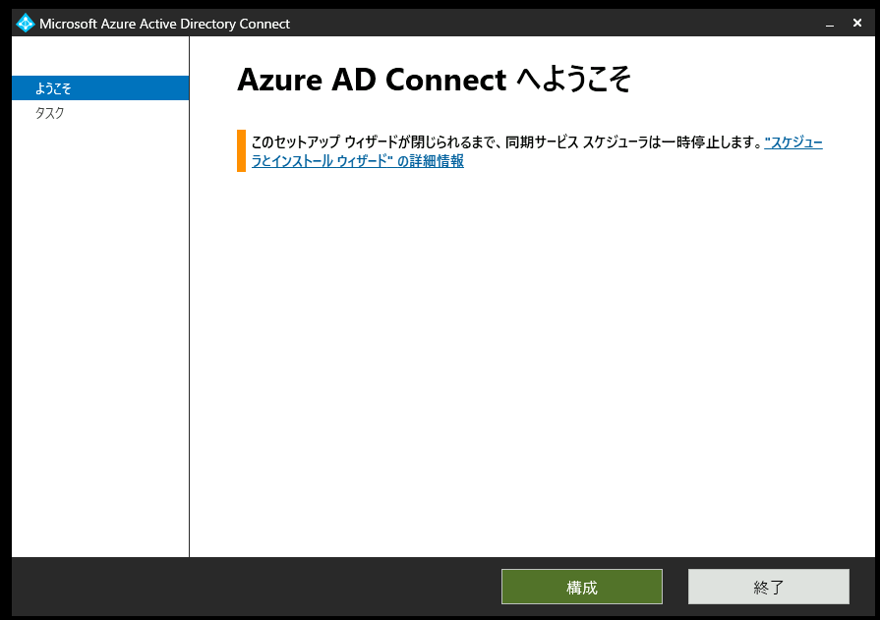
2. 設定内容の保存
2. 設定内容の保存（v1.5.42.0 以降の場合）
手順 :
Azure AD Connect サーバーにログオンします。
[スタート] – [Azure AD Connect] を起動します。
下記画面が表示されるので、 [構成] をクリックします。
Azure AD Connect 設定の Export / Import | Japan Azure Identity Support Blog (jpazureid.github.io)

Slide 7
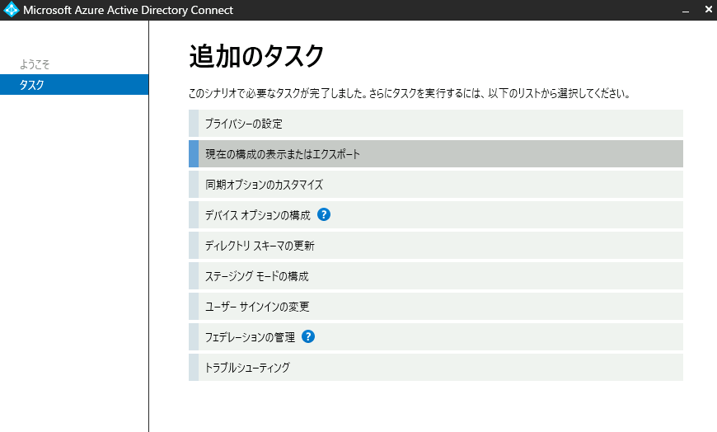
2. 設定内容の保存
2. 設定内容の保存（v1.5.42.0 以降の場合）
4. [現在の構成の表示またはエクスポート] をクリックします。

Slide 8
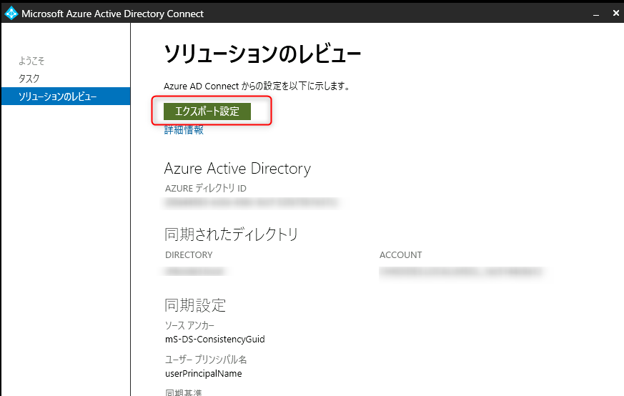
2. 設定内容の保存
2. 設定内容の保存（v1.5.42.0 以降の場合）
5. [エクスポート設定] をクリックします。

Slide 9
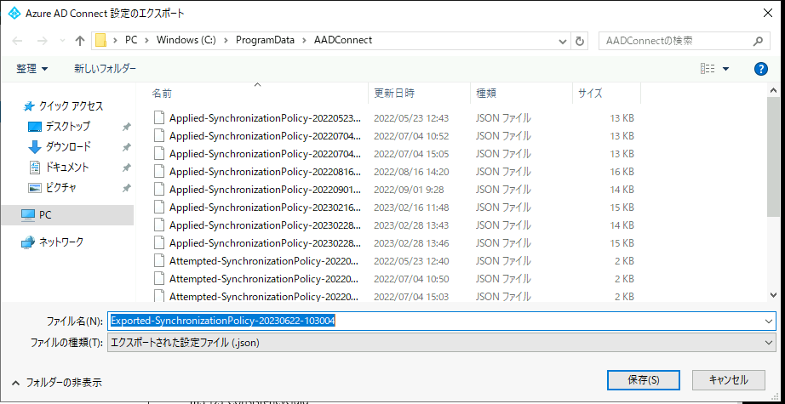
2. 設定内容の保存
2. 設定内容の保存（v1.5.42.0 以降の場合）
6. ファイル名と保存先を指定して保存します。

Slide 10
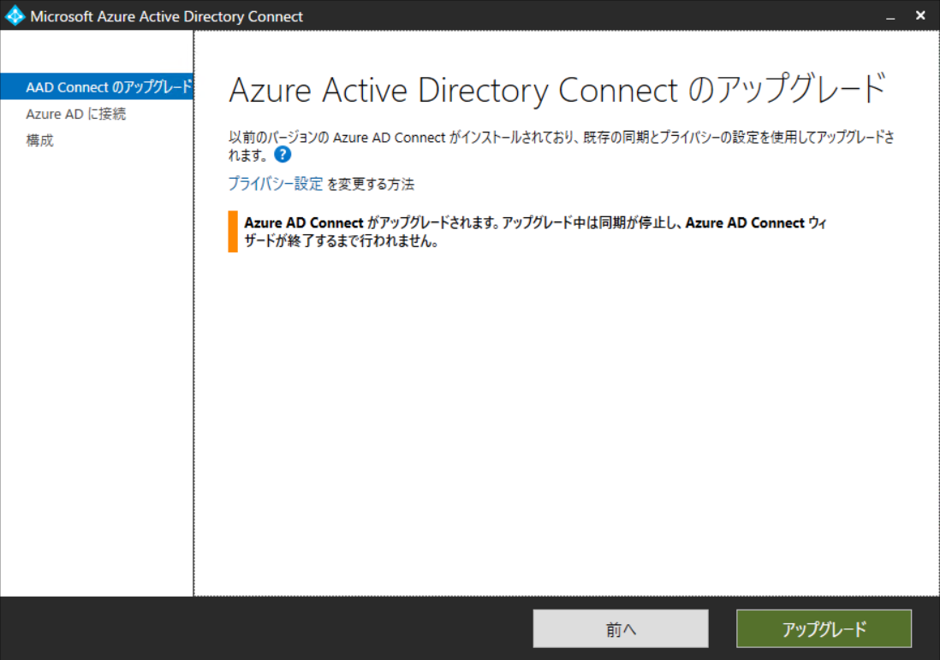
3. Azure AD Connect のインプレース アップグレード
3-1.保存した AzureADConnect.msi ファイルを実行し、インストール ウィザードにて “アップグレード” を選択します。
注意！ 新しいバージョンの AzureADConnect.msi ファイルを実行した時点で、新しいバージョンの AADC がインストールされています。 この画面が表示された後、元のバージョンに戻したり、他の設定画面を表示させたりすることはできないためご留意ください。

Slide 11
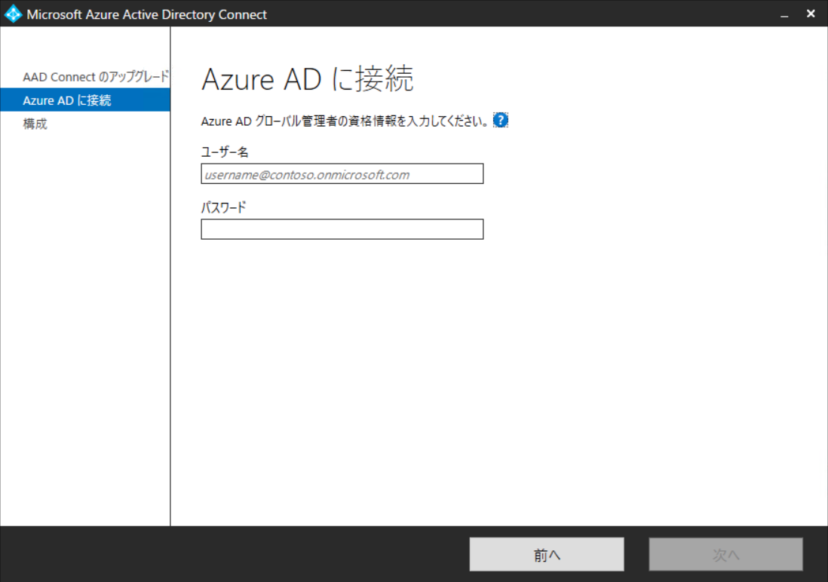
3. Azure AD Connect のインプレース アップグレード
3-2. Azure AD の全体管理者権限を有するユーザーの資格情報を入力し、”次へ” をクリックします。

Slide 12
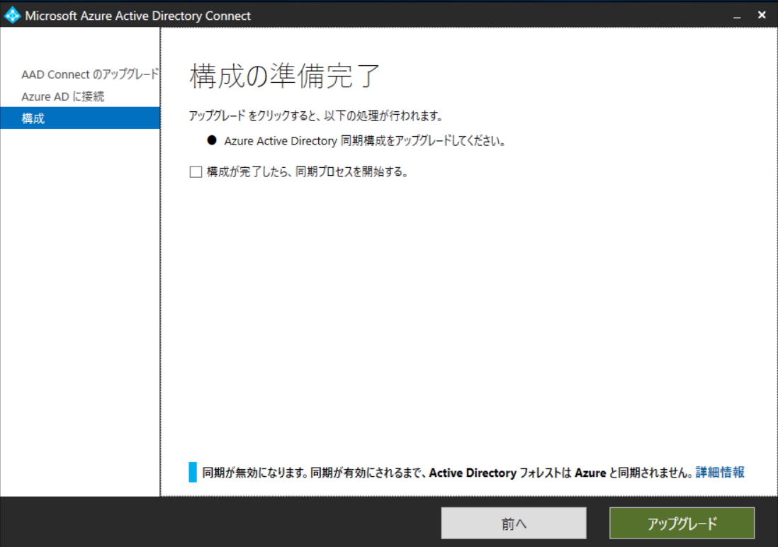
3. Azure AD Connect のインプレース アップグレード
3-3. “アップグレード” をクリックします。
※印注意
オプション
“構成が完了したら、同期プロセスを開始する。”
アップグレード処理完了後に自動的に完全同期処理の開始を予定する場合に有効にする必要があります。

Slide 13
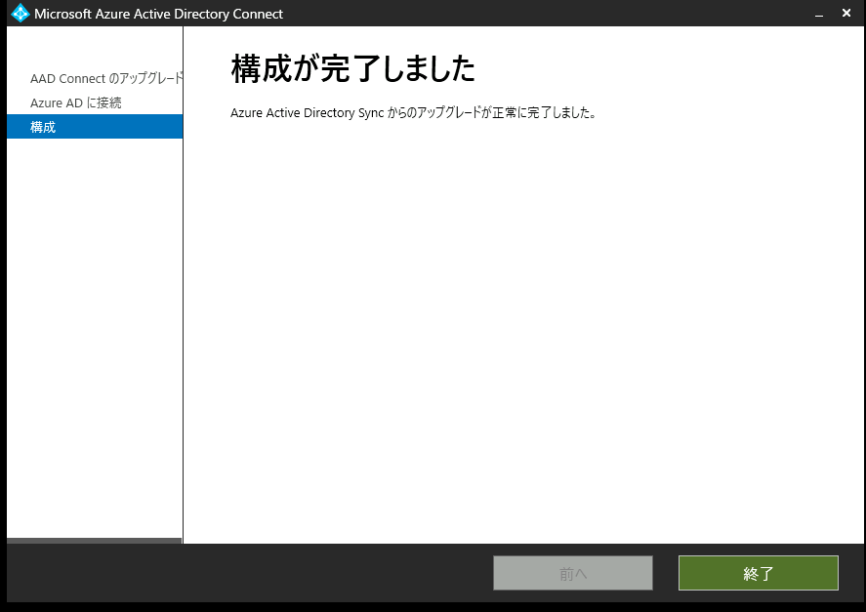
3. Azure AD Connect のインプレース アップグレード
3-4. “終了” をクリックします。
※印注意
オプション
“構成が完了したら、同期プロセスを開始する。”
アップグレード処理完了後に自動的に完全同期処理の開始を予定する場合に有効にする必要があります。 こちらにチェックを入れてアップグレードをした場合や、 構成後に完全同期が自動的に実行される場合は、完全同期が完了するまで待機してから、次の手順に進みます。

Slide 14
4. 動作状況の確認
4-1. アップグレード前に実施した 1 の手順同様に各情報を確認し、問題がないことを確認します。

Slide 15
アップグレード処理やアップグレード後の動作にて問題が生じた場合
お問い合わせを起票いただく際、下記を事前にお知らせいただくことで対応が円滑に進みます。
環境 : OS / Azure AD Connect インストール バージョン
構成 : 1 台構成、複数台構成
経緯 : 作業内容や作業中など
発生事象 : エラーメッセージが表示されている場合には画面キャプチャを取得し、アップロードをお願いします。
ログ情報 : 上述の確認結果にてお気づきになったメッセージなど
下記にて弊社チーム ブログにて情報採取ツールを公開させていただいています。
初動調査にて取得いただくことが想定されるため、お問い合わせ前に取得いただくことでスムーズにご支援が可能となります。
AADC サーバー情報一括採取ツール
https://github.com/jpazureid/aadconnect-diagnostic

